Slide 1
Semantisatieverhaal:
Mijn broertje deed dit weekend mee met een fietswedstrijd. Hij moest 200 km fietsen. Dat is toch absurd? Absurd betekent zo gek dat je het bijna niet gelooft. De wedstrijd was in België en tijdens de race moest mijn broertje een berg bedwingen, een berg met succes beklimmen. Ik ben dit weekend ook naar België gegaan om mijn broertje aan te moedigen. Ik was niet de enige. Het was superdruk. De toestroom was enorm. De toestroom betekent het aantal mensen dat naar iets toegaat. Je mocht niet overal zomaar kijken. Op sommige plekken mocht je alleen staan als je een vergunning had. De vergunning is de toestemming om iets te doen, van degene die de regels bepaalt. Wij hadden geen vergunning, dus op sommige plekken mochten wij niet staan. Gelukkig hadden we een mooi plekje gevonden. We hadden een weids uitzicht, een ruim en groots uitzicht. En we konden de wielrenners goed zien. Het spreekt voor zich dat dat het belangrijkst was. Dat is zo duidelijk dat er geen uitleg nodig is. Mijn broertje deed het heel erg goed tijdens de wedstrijd. Het eerste stuk kon hij het goed volhouden. Maar de vermoeidheid lag op de loer, het dreigde te gebeuren dat hij vermoeid werd. Door de uitputting ging mijn broertje steeds langzamer fietsen. Hij was doodmoe en had geen kracht meer over. Puur op doorzettingsvermogen haalde mijn broertje het einde. Enkel en alleen op doorzettingsvermogen. Ik denk dat mijn broertje misschien iets meer had moeten trainen. Hij zal dit zelf vast weerspreken, mijn broertje zal het vast tegenspreken, zeggen dat het anders is. Maar ik denk dat je voor 200 km fietsen heel veel moet trainen. Wat denken jullie?

Slide 2
Gerarda Das
Mariët Koster
Mandy Routledge
Francis Vrielink
Week 22 – 28 mei 2019
Niveau B

Slide 3
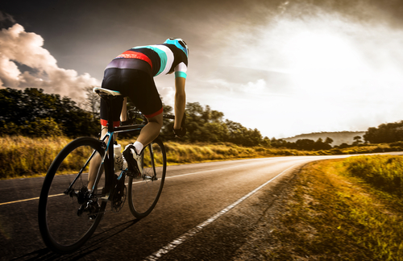
absurd

Slide 4
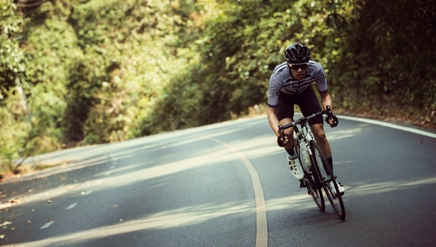
een berg bedwingen

Slide 5
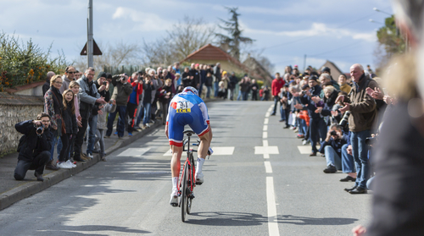
de toestroom

Slide 6
de vergunning

Slide 7
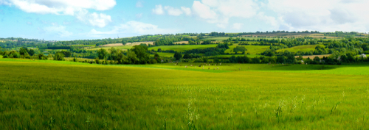
weids

Slide 8
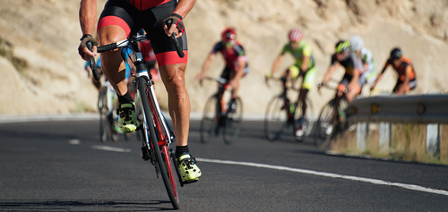
voor zich spreken

Slide 9
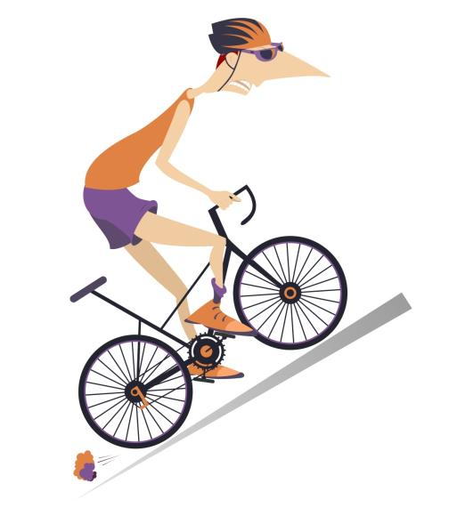
op de loer liggen

Slide 10
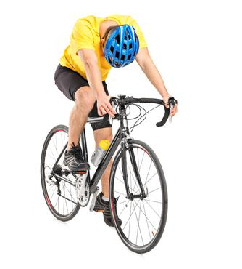
de uitputting

Slide 11
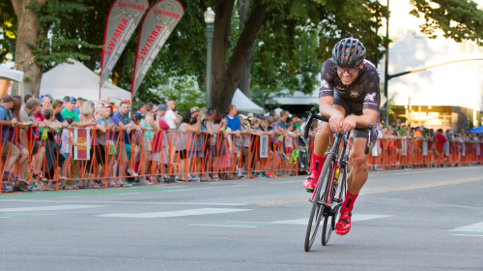
puur

Slide 12
weerspreken

Slide 13
Op de woordmuur:

Slide 14
absurd
vreemd
= zo gek dat je het bijna niet gelooft
bijzonder
Mijn broertje fietst 200 km. Dat is toch absurd?

Slide 15
de vergunning
= de toestemming om iets te doen, van degene die de regels bepaalt
de verblijfsvergunning
de bouwvergunning
de visvergunning
vispas

Slide 16
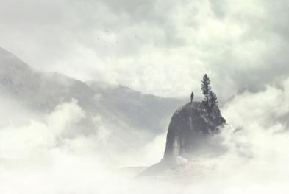
weids
beperkt
= ruim, groots
We hebben een weids uitzicht.
= niet zoveel of zo groot als zou kunnen
Door de mist hebben we beperkt uitzicht.

Slide 17
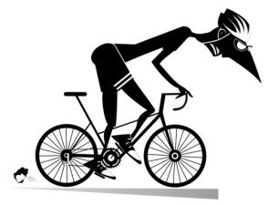
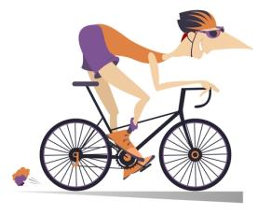
de vermoeidheid
de uitputting
= het doodmoe zijn en geen kracht meer over hebben
de fitheid
Door uitputting ging hij steeds langzamer.

Slide 18
instemmen
weerspreken
= het ermee eens zijn
Hij stemde in met wat de ander zei.
= tegenspreken, zeggen dat het anders is
Mijn broertje zal het vast weerspreken.

Slide 19
de toestroom = het aantal mensen dat naar iets toegaat
De toestroom was enorm.

Slide 20
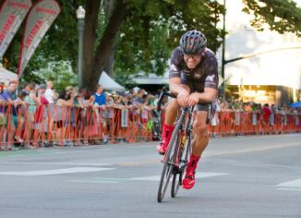
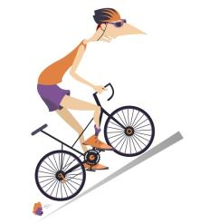
puur = enkel en alleen
Puur op doorzettingsvermogen
haalde hij de finish.
op de loer liggen = dreigen te gebeuren
De vermoeidheid lag op de loer.

Slide 21
een berg bedwingen = een berg met succes beklimmen
Tijdens de race moest mijn broertje een berg bedwingen.

Slide 22
voor zich spreken = zo duidelijk zijn dat er geen uitleg nodig is
Het spreekt voor zich dat het het belangrijkst was dat we de wielrenners goed konden zien.

